Slide 1
Dr. Carri Ginter
Tartu Ülikooli Euroopa õiguse dotsent;
Advokaadibüroo Sorainen, vandeadvokaat, partner
5. oktoober 2018
Põhiõiguste piiramise õigustamise erisused Euroopa Liidu ja riigisiseses õiguses pöörddiskrimineerimise näitel

Slide 2

Notes:
Paluda kuulajatel ette kujutada, et pildil toimub politseioperatsioon – täpselt pildil kujutatud kohas (Laiterie d’Agris’s). Pildil on piimakombinaat. Vahistama on tuldud piimakombinaadi juhti Jean-Pierre Guimont’. Esmalt arvaks, et ta on toime pannud mingit sorti majandus- või riigivastase kuriteo.
-> järgmisel slaidil jõuame juustudeni

Slide 3




Pöörddiskrimineerimine ja spillover:
C-448/98 Guimont
Notes:
Paluda kuulajatel ette kujutada, et nad valivad poes erinevate tootjate Emmenthali. Valikus on pildid olevad juustud. Parempoolne on odavam.
Ilmselt valiks vähemalt osa kuulajatest parempoolse juustu.
Siis rääkida kaasuse asjaoludest: Guimont taheti võtta kriminaalvastutusele, sest ta müüs Emmenthali juustu, millel ei olnud tugevat laapa. Prantsuse siseriiklik õigusakt nägi ette, et Emmenthalil peab olema laap ja see peab olema kuldkollaka ja helepruuni vahelist värvi. Täpsemalt: a firm cheese /.../ of a colour between ivory and pale yellow, with holes of a size between a cherry and a walnut; hard, dry rind, of a colour between golden yellow and light brown.
Ilma laabata juustu müümine Emmenthali nime all oli tarbijate eksitamine vale tootesildiga, mis oli kriminaalkorras karistatav. Niisiis ei olnud tegemist mitte korruptsiooni, vaid ilma koorikuta juustu müümisega.
Sellist nõuet Emmenthalile (laaba olemasolu ja selle värvus) paljudes liikmesriikides pole.
EL õigusega oleks vastuolus, kui Prantsusmaale ei saaks importida Hollandis nõuetekohaselt toodetud ja turustatavat Emmenthali juustu põhjusel, et sellel ei ole laapa. Aga antud juhul oli tegemist puhtalt siseriikliku olukorraga, kus siseriiklikult kehtestatud reeglid olid Liidu omadest rangemad – pöörddiskrimineerimise olukord.
Üldiselt ei ole pöörddiskrimineerimine vaikimisi vastuolus EL õigusega, kuid Euroopa Kohus oma pädevust võrdlemisi laiendavalt tõlgendanud. Sellise spilloveri üheks näiteks ongi seesama Guimont’ kaasus. Kohus tõlgendas, et tal on konkreetses asjas pädevus, sest siseriiklikul kohtul oli võimalus selles asjas eelotsust küsida: In principle, it is for the national courts alone to determine, having regard to the particular features of each case, both the need for a preliminary ruling in order to enable them to give their judgment and the relevance of the questions which they refer to the Court. A reference for a preliminary ruling from a national court may be rejected only if it is quite obvious that the interpretation of Community law sought by that court bears no relation to the actual nature of the case or the subject-matter of the main action. In this case, it is not obvious that the interpretation of Community law requested is not necessary for the national court. Such a reply might be useful to it if its national law were to require, in proceedings such as those in this case, that a national producer must be allowed to enjoy the same rights as those which a producer of another Member State would derive from Community law in the same situation.

Slide 4
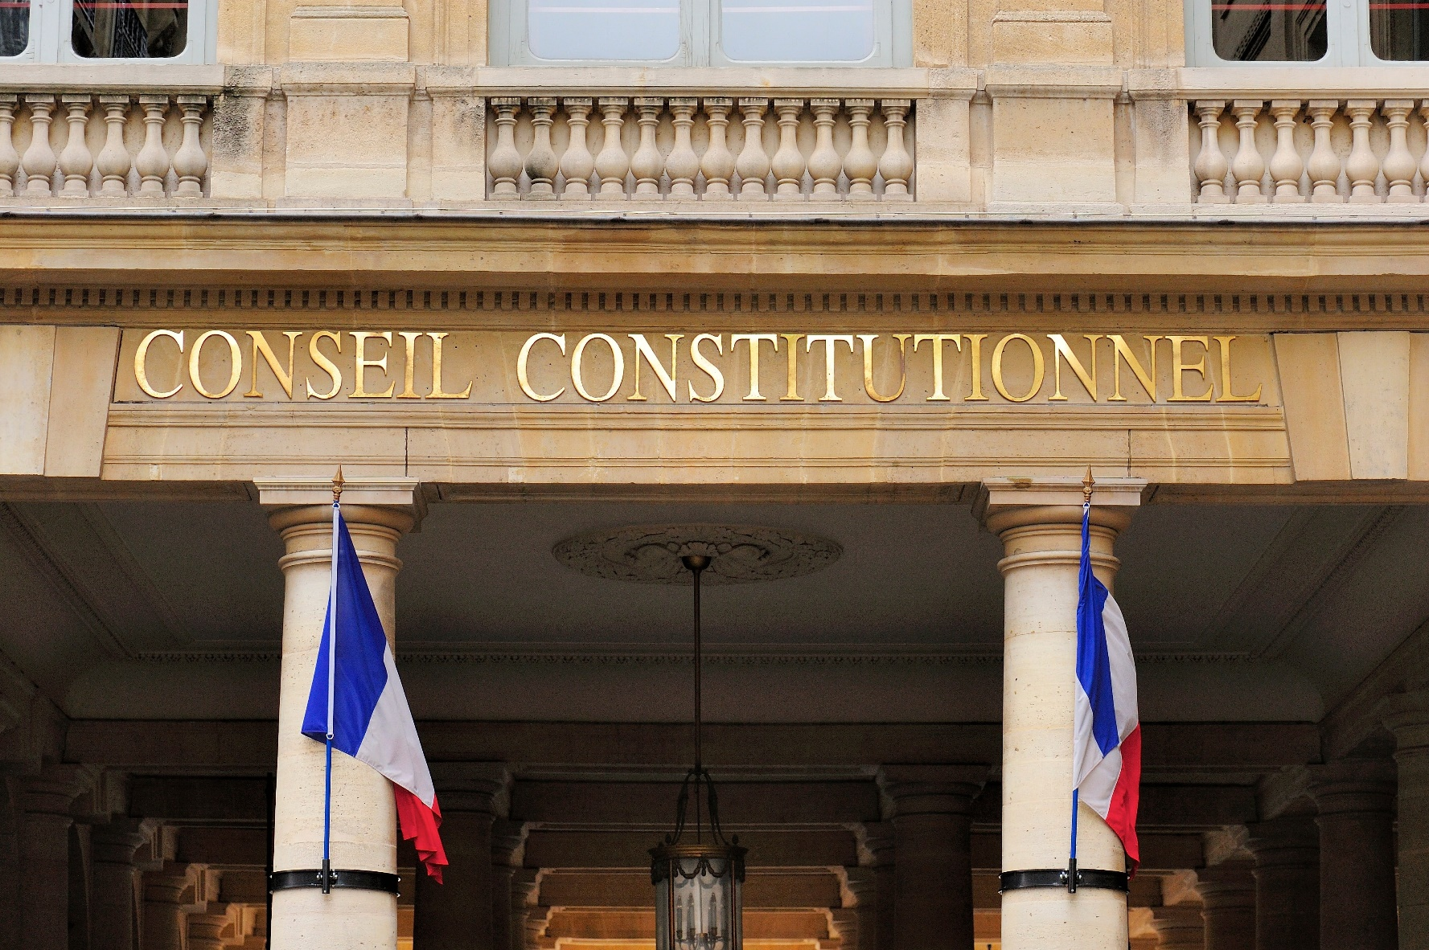
Dividendide maksustamine; 2015-520 QPC 3. veebruar 2016, Metro Holding France SA
Notes:
Vallo Olle ja Ülle Madisega bussis Rakverest. Seejärel Nele Parrest.
Euroopa Kohtu lähenemine on kanda kinnitanud ka siseriiklikes kohtutes, näiteks Prantsuse konstitutsioonikohus tegi lahendi, milles tunnistas pöörddiskrimineerimise olukorra konstitutsiooniga vastuolus olevaks.
Varasemalt oli EL-õigusega vastuolus olevaks tunnistatud maksuseaduse säte, mille kohaselt hääleõiguseta (eelis)aktsialt saadud dividendi ei saa arvata maksuvaba tulu hulka. Selle tulemusena tekkis olukord, kus aktsionäril on ebasoodsam võtta eelisaktsiast saadavat dividendi Prantsuse äriühingust võrreldes mõne teise liikmesriigi äriühinguga. Tegemist on tüüpilise pöörddiskrimineerimise olukorraga, mille konstitutsioonikohus leidis olevat põhiseadusevastane.
Seega on Euroopa Kohtu tõlgendused Guimont kaasusest jõudnud mõningatesse „suurtesse“ siseriiklikesse kohtutesse.
Lugesin veidi juurde ja saan aru, et see toimis järgmiselt. 1) Prantsusmaa kehtestas 2012 dividendilt võetava kinnipeetava maksu 3%, sealhulgas edasimakstavatele dividendidele. kohaldus see kõigile residentidele ja mitteresidentidele, kes Prantsusmaal dividende jaotasid. 2) See oli selgelt vastuolus 2011.a. EU ema-tütarühingu direktiiviga, mis keelab sellise kinnipeetava maksu sidusühingutele (10% osalust või häältest) 3) CJEU kinnitas, et see on vastuolus, ja selle tõttu ei kohaldatud seda maksu enam dividendidele, kui dividendid saadi EL-is (v.a. Prantsusmaa) asuvalt tütrelt 4) kuna CJEU ja direktiiv ei puuduta dividendide edasimaksmist Prantsusmaa sees ja väljaspoolt EL-i saadavaid dividende, siis sealt saadud dividendide osas jäi see 3% kinnipeetav maks kehtima. Sealt saadud dividendide osas tekkiski erinev kohtlemine 5) Prantsusmaa ülemkohus ütles, et selliseks erinevaks kohtlemiseks pole põhjust, mistõttu tuleks see maks üldse ära kaotada.
https://www.linkedin.com/pulse/reverse-discrimination-declared-contrary-french-philippe-paul-boncour/

Slide 5
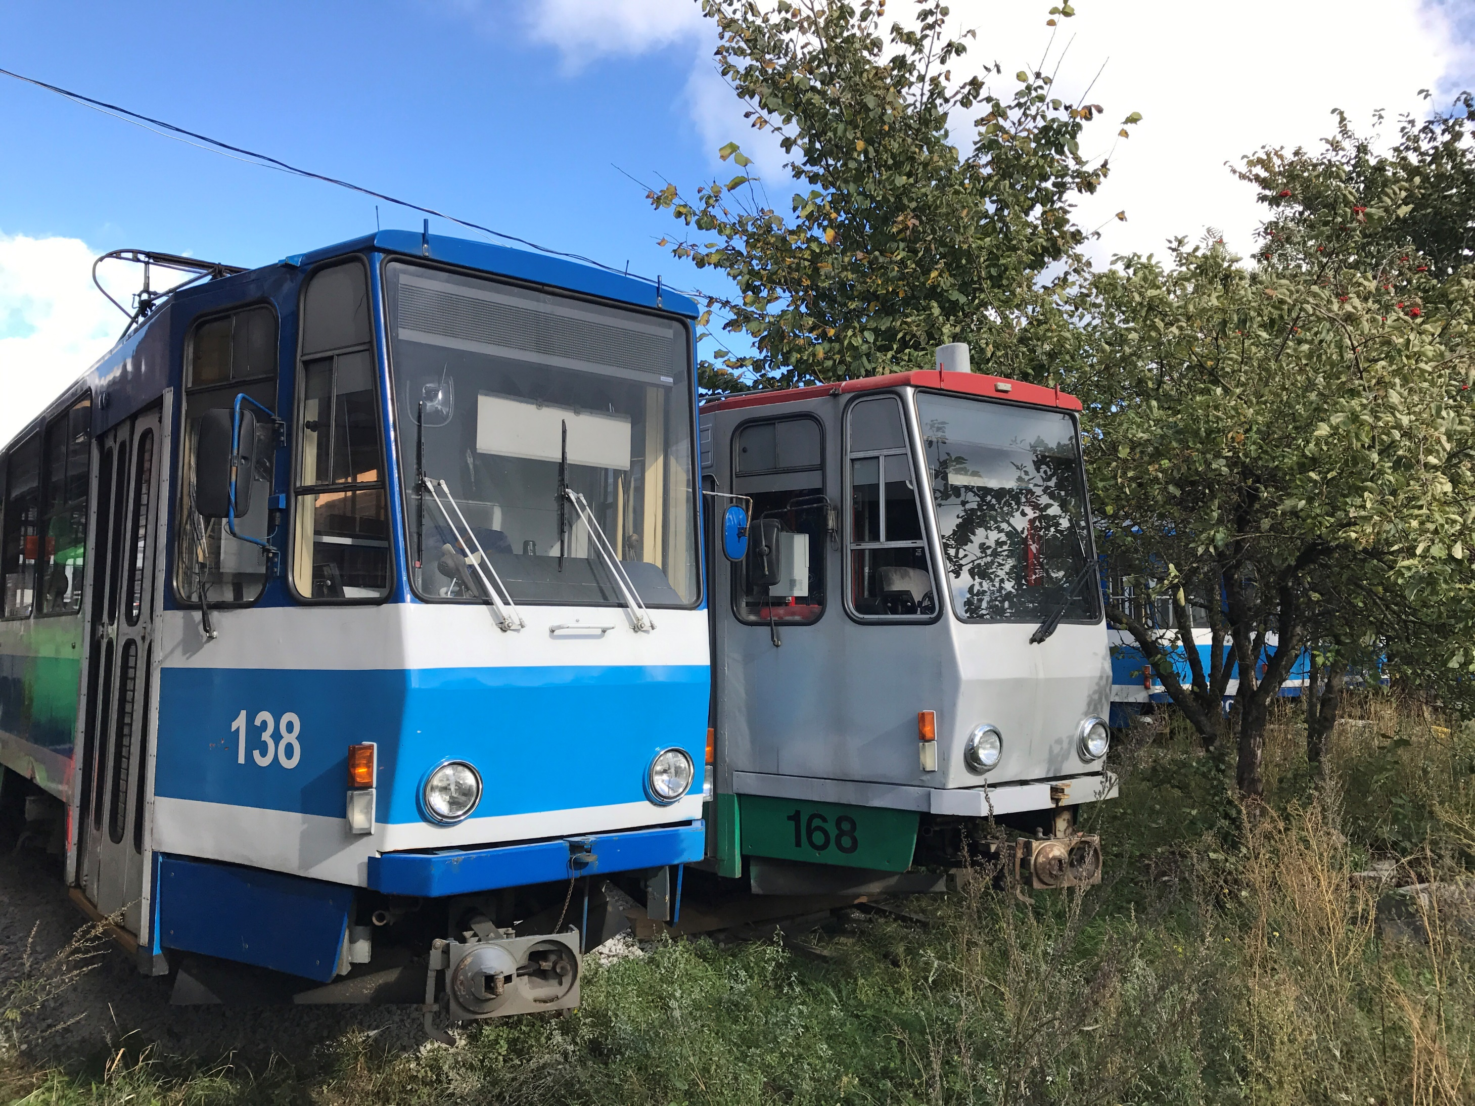
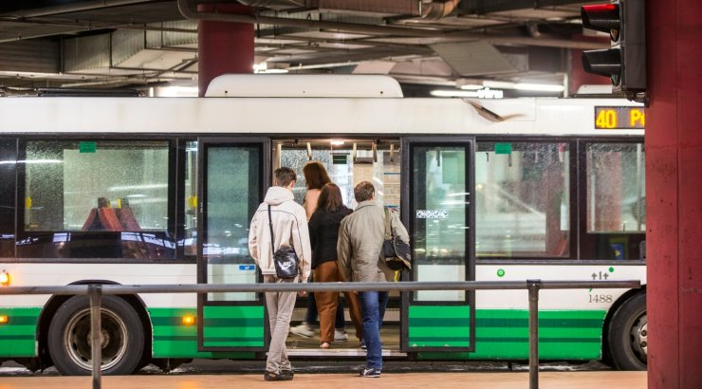
Pöörddiskrimineerimise näide kodu lähedalt
Notes:
Residendist ühistranspordi kasutaja ei võrdu maksumaksja. Samas finantseeritakse ühistransporti residentide maksurahast.

Slide 6
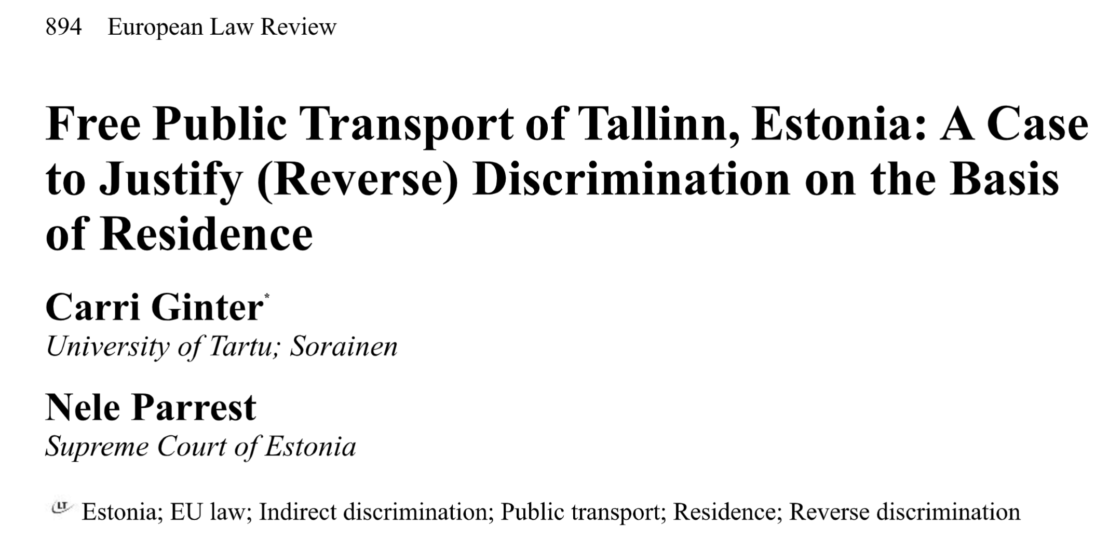

Slide 7
Piirangu õigustamine EL õiguses (C-232/01 Van Lent)
Piirang: tasuta sissepääs muuseumidesse Itaalia kodanikele ja teatud residentidele
Valitsus: kodanikud ja residendid aitavad maksutuluga muuseumeid ülal pidada, mistõttu on õigustatud vastutasuks hüve pakkumine tasuta sissepääsu näol
Kohus: Majanduslikud kaalutlused ei ole osa avalikust korrast aluslepingu tähenduses ega ole seega kasutatavad õigustusena
  Vt ka C-45/93 Komisjon v Hispaania

Slide 8
Piirangu õigustamine Eestis (Tallinna sünnitoetused;
3-4-1-11-10)
  Piirang: toetuse saamiseks peavad mõlemad vanemad olema Tallinna registreeritud residendid (plus lisanõuded)
  Eesmärk: kohalike elanike soodustamine ja tulumaksu Tallinnale laekumise tagamine on legitiimne eesmärk (KOV autonoomia osa; PS § 154).
  Tasakaal on paigast, kui isik keeldub võtmast omavalitsuse vastu kohustusi, kuid saab siiski õiguse nõuda endale hüvesid
Notes:
https://www.riigikohus.ee/lahendid?asjaNr=3-4-1-11-10
Erinevus EK lähenemisest on ilmne. Niisiis on meil kaks erinevat õiguskorda sõltuvalt sellest, kas isik on või ei ole siseturuõiguse alusel eesõigusi omav.

Slide 9
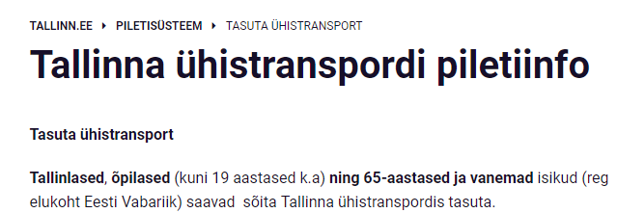

Slide 10
Pöörddiskrimineerimine Tallinnas
EUROOPA LIIDU ÕIGUS
Põhiõigus: isikute vaba liikumine
Piirang: kaudne diskrimineerimine kodakondsuse alusel (miks?)
Õigustus: kohaliku omavalitsuse eelarve
Järeldus: vastuolus EL õigusega
RIIGISISENE ÕIGUS
Põhiõigus: üldine võrdsuspõhiõigus
Piirang: diskrimineeriv hinnastamine elukoha alusel
Õigustus: kohaliku omavalitsuse enesekorraldusõigus, maksutulu
Proportsionaalsus
Järeldus: piirang on õigustatud
Notes:
Siin rääkida paralleelselt EL ja Eesti õiguse alusel põhiõiguste piiramise õiguspärasuse kontrolliskeemist.
Pikemalt saaks peatuda piirangu õigustusel: rääkida sellest, et maksutulu kogumisel ei ole alati direct link’i registeeritud elukoha ja maksutulu laekumise osas (lapsed, vanurid, töötud, kodutud jne), kuid tasuta ühistranspordil on tõenäoliselt võimekus ikkagi meelitada Tallinna lähedal elavaid inimesi registreerima end Tallinnas ja seega tooma maksutulu Tallinna eelarvesse (väidetavalt 15 000 inimest on toonud Tallinna).
Pöörddiskrimineerimise tulemusena kannatavad need Eesti elanikud, kes elavad püsivalt väljaspool Tallinnat.
Järeldus: Euroopa Kohtu kontrolliskeem on Eesti omast kitsam. Erinevalt näiteks Prantsuse konstitutsioonikohtust ei ole Eesti kohus Euroopa Kohtu lähenemist veel üle võtnud ja pöörddiskrimineerimist vaatamata Euroopa Kohtust ja Lääne-Euroopast tulevatele signaalidele Eestis maha kanda ei saa.

Slide 11

Notes:
Tasuta ühistransport

Slide 12
Dr. Carri Ginter
Aitäh!
carri.ginter@ut.ee
+372 50 18 498

